Slide 1

BÀI 04:
ROUTES & SINGLE PAGE APP

Slide 2
MỤC TIÊU (1-3)
Tìm hiểu về router trong AngularJS
Các sử dụng router trong AngularJS

Slide 3
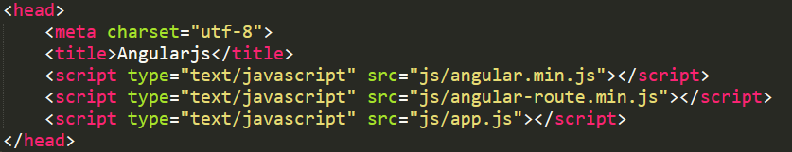
ROUTES
Trong angulaJS, thì routes giúp tạo ra ứng dung single-page hiệu quả và dễ dàng
Module ngRoute được sử dụng để tạo ra các ứng dụng single-page
Module này có trong thư viện angular-route.js, nó phải được nhúng ngay dưới file angular.js

Slide 4
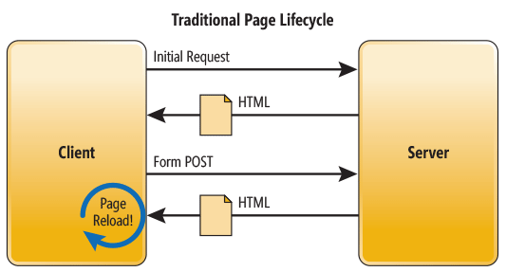
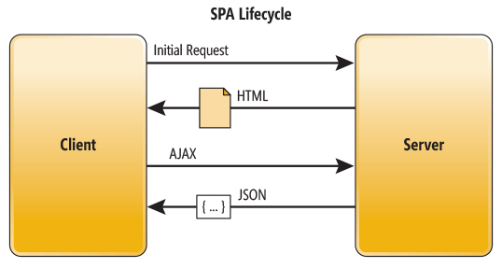
Single Page Application(SPA) là gì?
SPA là một trang web hay một ứng dụng web, khi tất cả những thao tác xử lý đều được diễn ra trên một trang duy nhất

Slide 5
Single Page Application(SPA) là gì?
Với các trang web truyền thống, khi user request 1 trang web thì server sẽ tính toán và trả về trang web đó dưới dạng mã HTML và hầu như không có bất kỳ sự liên kết nào giữa 2 yêu cầu gần nhau. Do đó khi có nhiều yêu cầu được đưa ra thì quá trình tính toán sẽ diễn ra lâu hơn. Và trả về 1 trang web hoàn trỉnh.

Slide 6
Single Page Application(SPA) là gì?
Còn với SPA thì khi user request lần đầu thì server sẽ tính toàn và trả về trang web dưới dạng HTML.
Tuy nhiên ở những lần yêu cầu tiếp theo thì client chỉ phải request nhưng phần nào cần trả dữ liệu về thôi mà không cần load toàn bộ trang
Hay nói cách khác SPA chỉ load phần trang cần thiết.

Slide 7
Tạo Single Page Application(SPA
Trước hết tìm thêm thư viện anular-route.js và nhúng vào dự án như hình dưới
Trong dile app.js cấu hình sử dụng module ngRoute như sau

Slide 8
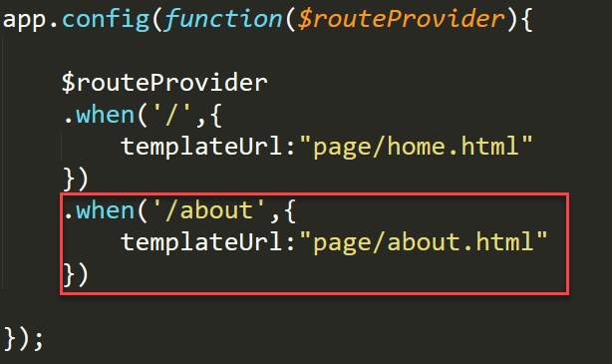
Tạo Single Page Application(SPA
Tiếp theo là cấu hình route như sau
Biến $routeProvider được sử dụng để cấu hình tên của các route
Phương thức when có 2 tham số
Tham số thứ nhất là tên của route
Tham số thức 2 là giao diện trang html mà nó gọi tới khi load route

Slide 9
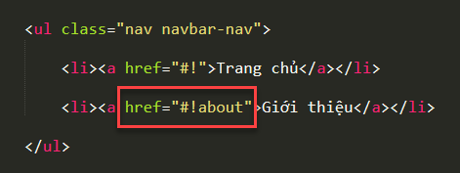
Tạo Single Page Application(SPA
Cách sử dụng link tại thẻ a
Trong thuộc tính href=“#!ten_route” luôn bắt đầu với dấu #!
Theo sau là tên route đã định nghĩa trong phương thức when() ở trên

Slide 10
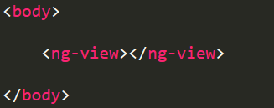
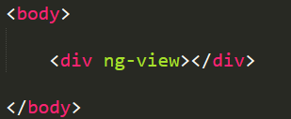
Tạo Single Page Application(SPA
Phần tử <ng-view> được dử dụng tại trang html
Ng-view có thể sử dụng như thuộc tính của thẻ
Ng-view là nơi mà các trang html đã cấu hình tring route sẽ được hiển thị thay thế

Slide 11
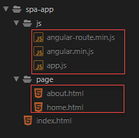
Ví dụ về SAP đơn giản
Cấu trúc thư mục và file
File js/angular.min.js và js/angular-route.min.js tải trên mạng
File js/app.js là file cấu hình do lập trình viên tạo ra
File index.html là mà html giao diện chính sẽ nhúng các thư viện js, css vào đây
Thư mục page có file home.html và file
about.html là các file giao diện theo từng
route tương tứng

Slide 12
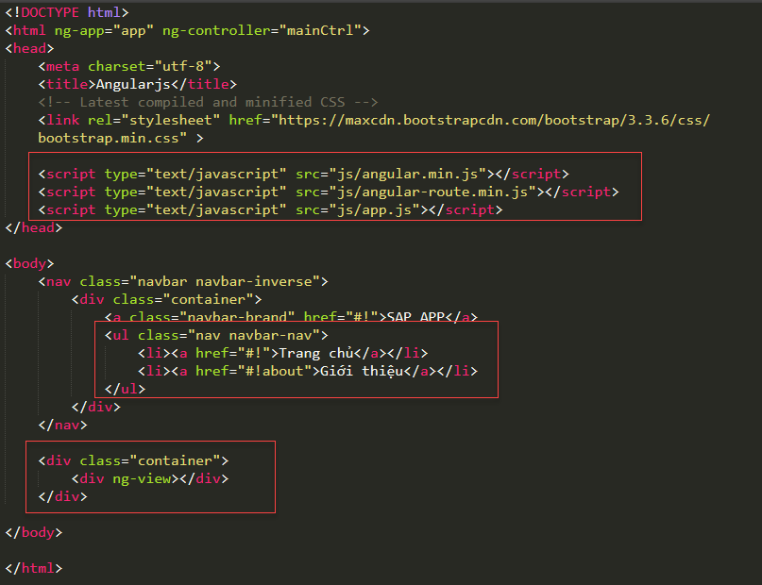
Ví dụ về SAP đơn giản – index.html

Slide 13
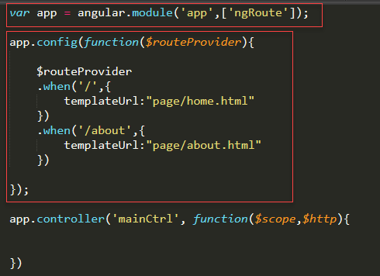
Ví dụ về SAP đơn giản – app.js

Slide 14
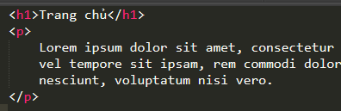
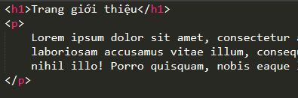
Ví dụ về SAP đơn giản – hone.html và about.html

Slide 15
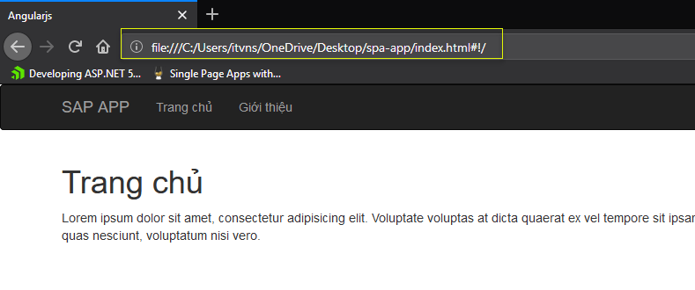
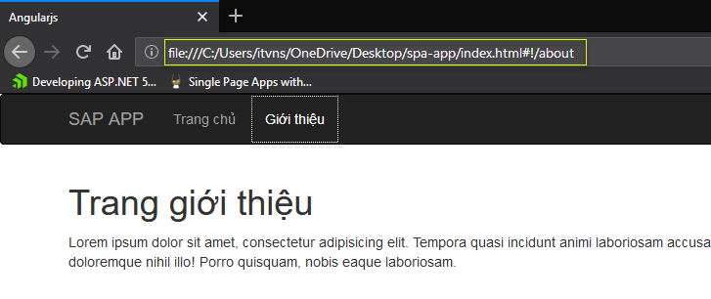
Kết quả

Slide 16

THANK FOR WATCH!

